Slide 1
2025/07/09 Meeting Report

Slide 2
使用 ChatGPT o3 判斷 sleeping problem
PHQ-8 是患者健康問卷(Patient Health Questionnaire) 的一個版本，用於評估過去兩週內抑鬱症狀的嚴重程度。PHQ-8 問卷內容是這樣的:
Over the last 2 weeks, how often have you been bothered by any of the following problems?
  1. Little interest or pleasure in doing things
  2. Feeling down, depressed, irritable or hopeless
  3. Trouble falling or staying asleep, or sleeping too much
  4. Feeling tired or having little energy
  5. Poor appetite or overeating
  6. Feeling bad about yourself – or that you are a failure or have let yourself or your family down
  7. Trouble concentrating on things, such as school work, reading or watching television
  8. Moving or speaking so slowly that other people could have noticed? Or the opposite – being so fidgety or restless that you have been moving around a lot more than usual
每一個問題都有 4 個選項，分別是:
  1. Not at all，0分
  2. Several days，1分
  3. More than half the days，2分
  4. Nearly every day，3分
Notes:
一般 learning rate 都會根據 batch size 做一些 scale 的操作。這裏用的是lr x batch_size / 256」。
Learning rate 小 under-fitting
Learning rate 大 unstable

Slide 3
使用 ChatGPT o3 判斷 sleeping problem
現在你是一位心理諮商師，判斷下面的訪談內容中，Interviewer 是否有詢問到與 PHQ8 症狀中睡眠相關的問題，以及 Participant 是否有描述與 PHQ8 症狀中睡眠相關的症狀，如果有，則簡潔摘要該 Participant 與 PHQ8 症狀中睡眠相關的症狀，最後決定 Partcipant 在 PHQ8 問卷的睡眠問題應該填寫幾分(0–3 分)。
Notes:
一般 learning rate 都會根據 batch size 做一些 scale 的操作。這裏用的是lr x batch_size / 256」。
Learning rate 小 under-fitting
Learning rate 大 unstable

Slide 4
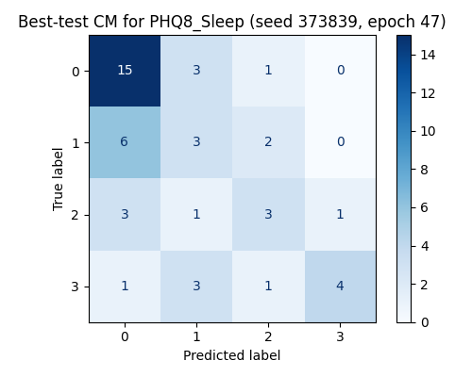
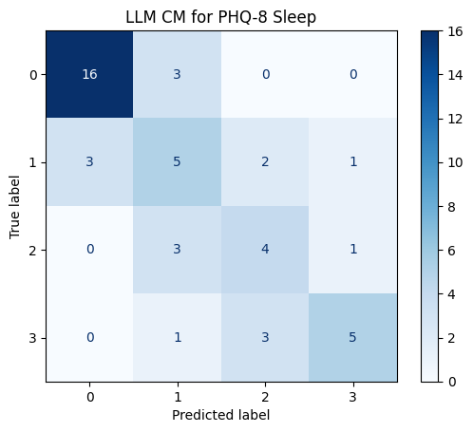
PHQ8 Sleeping 分類結果
比較 multi-task learning 與 GPT-o3
Notes:
一般 learning rate 都會根據 batch size 做一些 scale 的操作。這裏用的是lr x batch_size / 256」。
Learning rate 小 under-fitting
Learning rate 大 unstable

Slide 5
LLM 分類結果的錯誤分析
Level 0 predicts level 1
314
  受訪者表示近兩週「通常」難以一覺到天亮，幾乎每天半夜醒來一次，上廁所或被聲音吵醒；若清晨過早醒來常無法再次入睡。但除這些情況外，其餘時間自覺睡眠尚可。
  模型認為受訪者為長期且「有時」發生，因此猜測近兩週內仍偶爾出現。
329
  “Pretty easy … for the most part I sleep well; once in a while I wake up at 4 or 5 a.m. and can’t get back to sleep.”
  模型認為受訪者僅說「once in a while」，未提到最近兩週是否發生或發生次數，若偶發早醒在 14 天內出現 1–2 次，屬「幾天」程度 → 1 分。
407
  受訪者平常容易入睡，但因學業與工作排滿，常常睡眠時間不足；遇到空檔又會一次睡過頭（昨日幾乎整天都在睡）。整體看屬偶發且影響輕度。
Notes:
一般 learning rate 都會根據 batch size 做一些 scale 的操作。這裏用的是lr x batch_size / 256」。
Learning rate 小 under-fitting
Learning rate 大 unstable

Slide 6
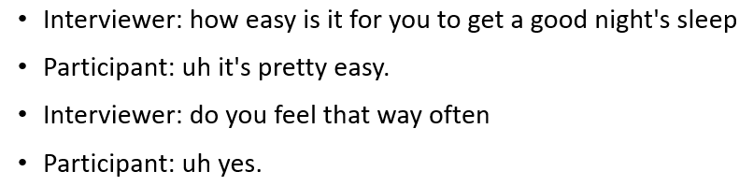
LLM 分類結果的錯誤分析
Level 1 predicts level 0
300
  模型認為受訪者未提及近兩週內有睡不好；相反地，表示通常都容易入睡。偶爾睡不好僅屬少數情況，無明確近期頻率。所以猜 0
301
  本段訪談沒有觸及睡眠議題。Interviewer 未詢問任何與 PHQ-8 第 3 題相關的問題，Participant 亦未提到失眠、早醒、睡眠過多等症狀。所以猜 0
337
  受訪者回憶過去重度憂鬱時曾整日嗜睡，但並未提及最近兩週有明顯失眠或過度睡眠。訪談缺乏近期睡眠品質與頻率的具體資訊。所以猜 0
Notes:
一般 learning rate 都會根據 batch size 做一些 scale 的操作。這裏用的是lr x batch_size / 256」。
Learning rate 小 under-fitting
Learning rate 大 unstable

Slide 7
LLM 分類結果的錯誤分析
Level 1 predicts level 2
334
  受訪者近兩週一直睡在車裡，因夜間寒冷與早晨 4:30 必須起床，睡眠品質差且時常早醒，所以模型填2
  但是受訪者問卷填 1
384
  How easy is it for you to get a good night’s sleep?
  Really not that easy … usually takes me a few hours to finally get to sleep once I lay down in my bed.
  模型根據 usually 判斷失眠為「通常」情況，所以判斷發生頻率為 More than half the days 高於（≥ Several days）
Notes:
一般 learning rate 都會根據 batch size 做一些 scale 的操作。這裏用的是lr x batch_size / 256」。
Learning rate 小 under-fitting
Learning rate 大 unstable

Slide 8
LLM 分類結果的錯誤分析
Level 1 predicts level 3
443
  “In the last two weeks … it’s been really difficult for me to get some sleep ’cause I have a heart-burn problem, so I carry a jar of Tums.”
  過去兩週因嚴重胃灼熱導致幾乎每天入睡困難
  模型根據其表示「過去兩週一直都很難入睡」，推斷症狀接近 “Nearly every day” 的頻率。
Notes:
一般 learning rate 都會根據 batch size 做一些 scale 的操作。這裏用的是lr x batch_size / 256」。
Learning rate 小 under-fitting
Learning rate 大 unstable

Slide 9
LLM 分類結果的錯誤分析
Level 2 predicts level 1
359
  「Sometimes I get kicked out of the apartment for snoring … then I sleep in doorways → only 2–3 hrs.」
  根據「I didn’t get much sleep last night.」判斷近期有發生
  根據 Sometimes 字眼判斷為發生頻率為「Several days」所以評分為 1
365
  表示「sometimes it's hard」入睡，會躺在床上反覆思考工作、經濟壓力及與孩子分離等事情，這些煩惱「有時」讓他整晚清醒。
  根據 Sometimes 字眼判斷為發生頻率為「Several days」所以評分為 1
399
  「Depends on the night—some nights it’s pretty hard, some nights I fall asleep like a baby.」
  受訪者以現在式形容「depends on the night」，暗示近期仍有若干夜晚難以入睡
Notes:
一般 learning rate 都會根據 batch size 做一些 scale 的操作。這裏用的是lr x batch_size / 256」。
Learning rate 小 under-fitting
Learning rate 大 unstable

Slide 10
LLM 分類結果的錯誤分析
Level 2 predicts level 3
421
  “I don’t get a good night’s sleep … I wake up a lot in the night.”
  受訪者以現在式描述持續失眠（無任何「最近已改善」或「偶爾」的說法），推斷過去兩週仍然存在，根據 a lot 判斷為每天發生，所以選 3 – Nearly every day
Notes:
一般 learning rate 都會根據 batch size 做一些 scale 的操作。這裏用的是lr x batch_size / 256」。
Learning rate 小 under-fitting
Learning rate 大 unstable

Slide 11
LLM 分類結果的錯誤分析
Level 3 predicts level 1
410
  “It's hard — I didn't even sleep last night.”
  受訪者明確描述近期出現睡眠困難與整夜未眠，但未指出這種情況在過去兩週「超過一半天數」或「幾乎每天」發生，因此建議填入 1 分。
Notes:
一般 learning rate 都會根據 batch size 做一些 scale 的操作。這裏用的是lr x batch_size / 256」。
Learning rate 小 under-fitting
Learning rate 大 unstable

Slide 12
LLM 分類結果的錯誤分析
Level 3 predicts level 2
308
  How easy is it for you to get a good night‘s sleep?」，”it isn’t”
  「Do you feel that way often? 」，”yes … that happens often”
  When was the last time that happened? Why?，”前一晚（last night）因為擔心經濟與車貸問題，整夜無法入睡。”
  模型根據受訪者說「often」且最近一晚失眠，判斷頻率高於「several days」但未明言「nearly every day」。所以選 2 – More than half the days
  詢問過往患上憂鬱症的症狀，”mm, lack of energy, wanting to sleep a lot …”
332
  描述過往 PTSD 症狀：「couldn‘t sleep」
  have you noticed any changes in your behavior or thoughts lately」，「I'm a lot more tired ; I sleep longer」
  資訊不足以判定「幾乎每天」(3 分)，但亦非「僅偶爾」(1 分)。
Notes:
一般 learning rate 都會根據 batch size 做一些 scale 的操作。這裏用的是lr x batch_size / 256」。
Learning rate 小 under-fitting
Learning rate 大 unstable

Slide 13
LLM 分類結果的錯誤分析
Level 3 predicts level 2
354
  「It's pretty hard … I'm usually up for 15–18 hours … by the time I get home I'm really not even that tired to go to sleep.」
  現階段以入睡困難為主（作息過長、回家後難以立即入睡），並影響隔日情緒
  受訪者描述為目前的日常情況：「通常工時 15–18 小時 → 回家難以入睡」，暗示連續一段時間（包含最近兩週）皆有困擾
  模型判斷頻率大於「偶爾(Several days)」但未明確達到「幾乎每天(Nearly every days)」，因此評 2
Notes:
一般 learning rate 都會根據 batch size 做一些 scale 的操作。這裏用的是lr x batch_size / 256」。
Learning rate 小 under-fitting
Learning rate 大 unstable

